Slide 1
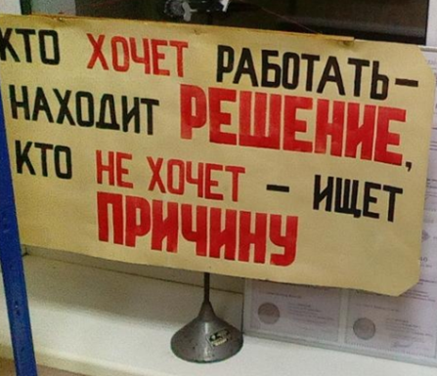
Чувашский государственный университет Раритетная лаборатория физики raritet.chuvsu.ru Лекция 32 (СПО) Основы фотометрии и геометрической оптики Лекцию подготовил доцент кафедры общей физики Сорокин Геннадий Михайлович 2024 год

Slide 2
Содержание
Лекционные демонстрации.
Фотометрические характеристики
Геометрическая (лучевая ) оптика
3. Аберрации оптических систем.

Slide 3
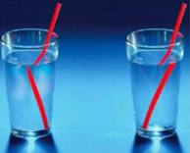
Лекционные демонстрации.

Slide 5
1.Фотометрические характеристики
Фотометрия — раздел оптики, занимающийся вопросами измерения интенсивности света и его источников. В фотометрии используются следующие величины:
1) энергетические — характеризуют энергетические параметры оптического излуче­ния безотносительно к его действию на приемники излучения;
2) световые — характеризуют физиологические действия света и оцениваются по воздействию на глаз (исходят из так называемой средней чувствительности глаза) или другие приемники излучения.

Slide 9
2. Геометрическая (лучевая ) оптика Принцип Ферма.
Пьер де Ферма́ (1607— 1665) — французский математик-самоучка, один из создателей аналитической геометрии, математического анализа, теории вероятностей и теории чисел.

Slide 10
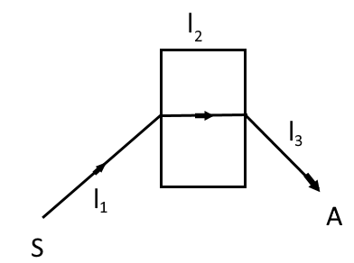
Вывод формулы принципа Ферма
Уравнение принципа Ферма
Свет распространяется между двумя точками по пути, для прохождения которого необходимо наименьшее время.

Slide 11
Прямолинейное распространение света

Slide 12
Опытным доказательством этого закона могут служить резкие тени, отбрасываемые непрозрачными телами при освещении светом источника достаточно малых размеров («точечный источник»).
В однородной
прозрачной среде свет распространяется прямолинейно, то есть световые лучи в такой среде представляют собой прямые линии.

Slide 13
Образование тени.

Slide 14
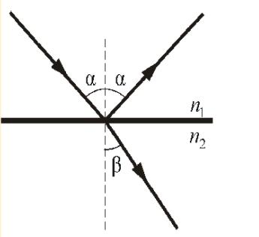
Закон отражения света
Падающий и отраженный лучи, а также перпендикуляр к границе раздела двух сред, восстановленный в точке падения луча, лежат в одной плоскости (плоскость падения). Угол отражения α равен
углу падения α.

Slide 15
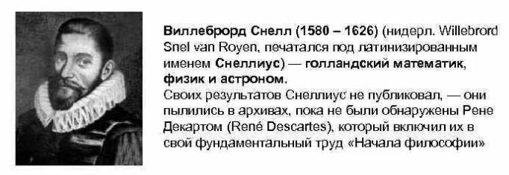
Закон преломления света
Закон преломления был экспериментально установлен голландским ученым В. Снеллиусом (1621 г.).

Slide 17
Физический смысл показатель преломления – это отношение скорости распространения волн в первой среде υ₁ к скорости их распространения во второй среде υ₂:
Абсолютный показатель преломления равен отношению скорости света c в вакууме к скорости света υ в среде:

Slide 18
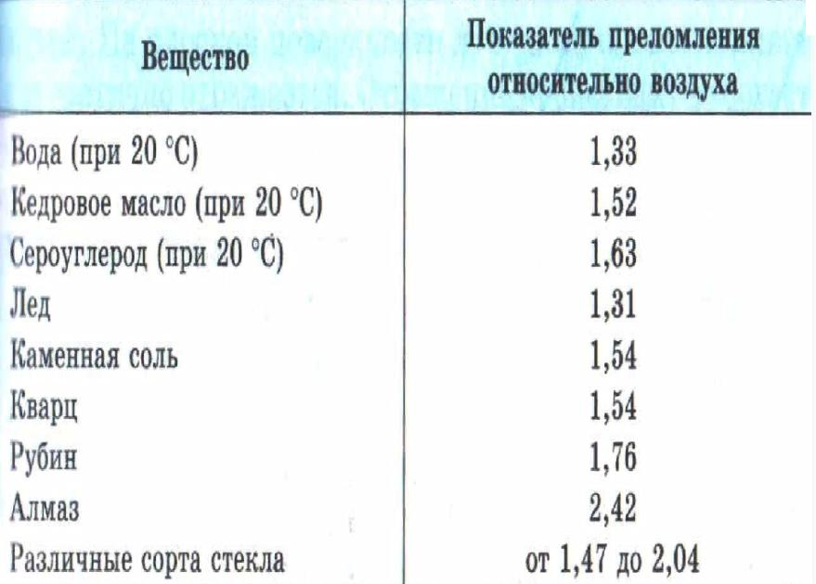

Slide 19
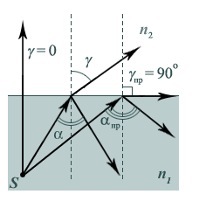
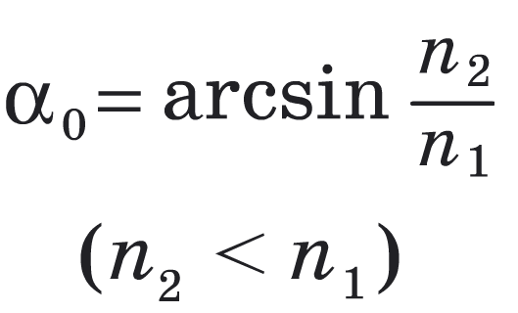
Полное отражение
Угол полного отражения

Slide 20
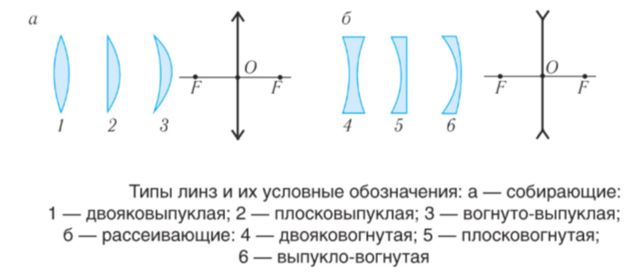
Линзы Линзой называется прозрачное тело, ограниченное двумя сферическими поверхностями. Если толщина самой линзы мала по сравнению с радиусами кривизны сферических поверхностей, то линзу называют тонкой.

Slide 21
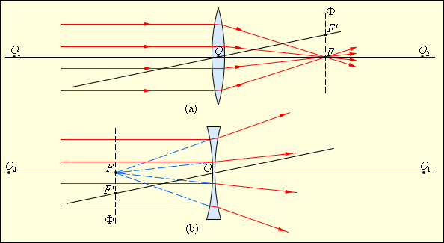
Преломление параллельного пучка лучей в собирающей (a) и рассеивающей (b) линзах.
Точки O₁ и O₂ – центры сферических поверхностей;
O₁O₂ – главная оптическая ось;
O – оптический центр;
F – главный фокус;
F' – побочный фокус;
OF' – побочная оптическая ось;
Ф – фокальная плоскость.

Slide 22
Основное свойство линз – способность давать изображения предметов.
Изображения бывают прямыми и перевернутыми, действительными и мнимыми, увеличенными и уменьшенными. Положение изображения и его характер можно определить с помощью геометрических построений. Для этого используют свойства некоторых стандартных лучей, ход которых известен. Это лучи, проходящие через оптический центр или один из фокусов линзы, а также лучи, параллельные главной или одной из побочных оптических осей.

Slide 23
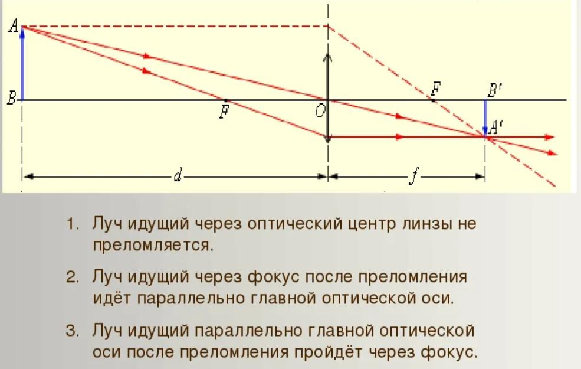
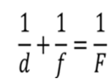

Slide 24
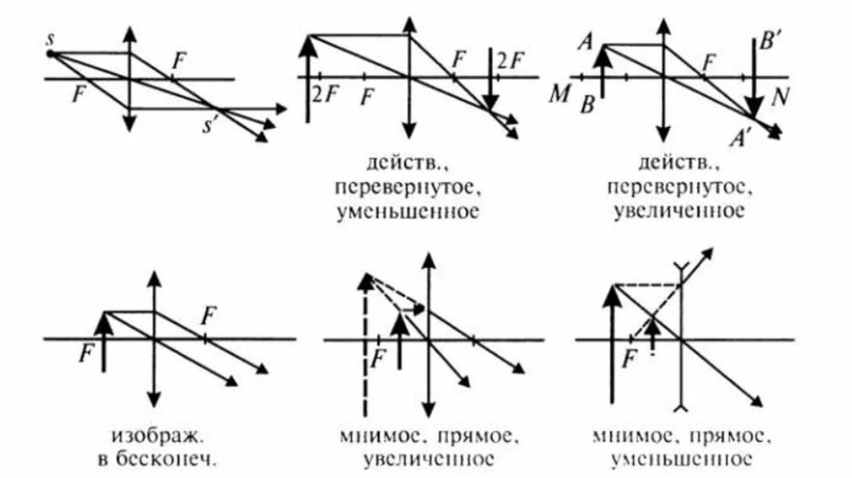

Slide 25
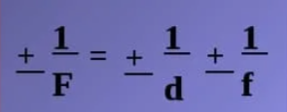
Величину D, обратную фокусному расстоянию называют оптической силой линзы.
Единица измерения оптической силы является 1 диоптрия (дптр). Диоптрия – оптическая сила линзы с фокусным расстоянием 1 м.
Изображения можно рассчитать с помощью формулы тонкой линзы. Если расстояние от предмета до линзы обозначить через d, а расстояние от линзы до изображения через f, то формулу тонкой линзы можно записать в виде:

Slide 27
Линейным увеличением линзы Γ называют отношение линейных размеров изображения h' и предмета h. Величине h', как и в случае сферического зеркала, удобно приписывать знаки плюс или минус в зависимости от того, является изображение прямым или перевернутым. Величина h всегда считается положительной. Поэтому для прямых изображений Γ > 0, для перевернутых Γ < 0.

Slide 28
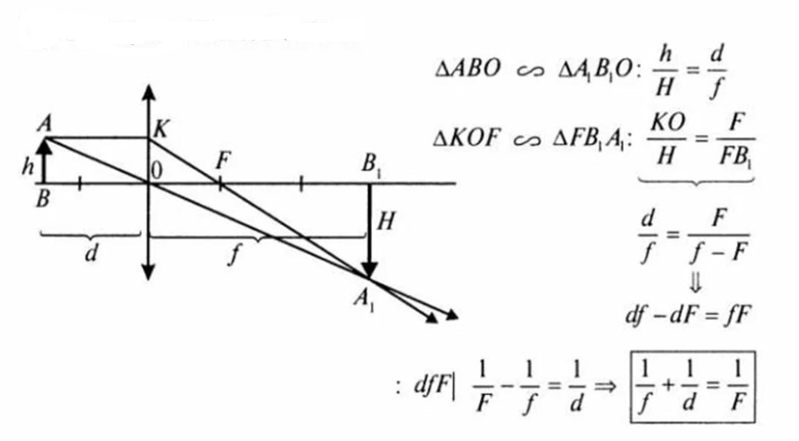
Вывод формулы тонкой собирающей линзы из геометрических построений.

Slide 29
Формула шлифовщика для линзы

Slide 30
Зеркала
Простейшим оптическим устройством, способным создавать изображение предмета, является плоское зеркало.
Изображение предмета, даваемое плоским зеркалом, формируется за счет лучей, отраженных от зеркальной поверхности.
Это изображение является мнимым, так как оно образуется пересечением не самих отраженных лучей, а их продолжений в «зазеркалье».

Slide 31
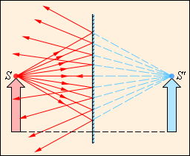
Ход лучей при отражении от плоского зеркала. Точка S' является мнимым изображением точки S.
Вследствие закона отражения света мнимое изображение предмета располагается симметрично относительно зеркальной поверхности. Размер изображения равен размеру самого предмета.

Slide 32
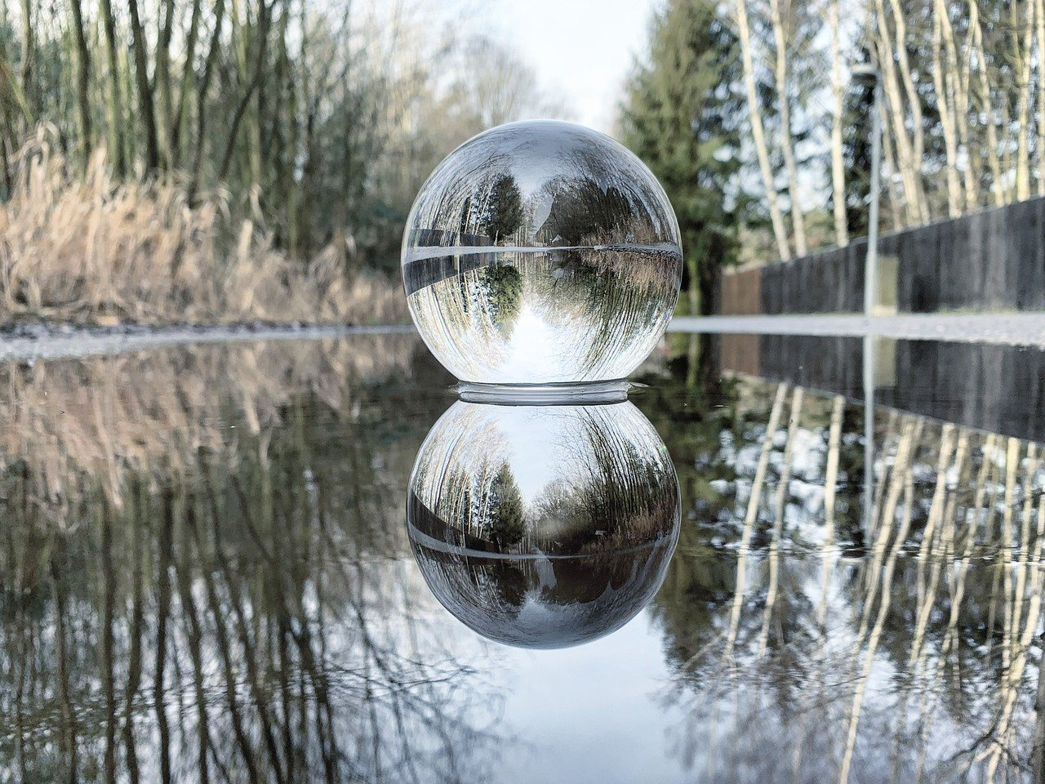
Сферическое зеркало
Сферическим зеркалом называют зеркально отражающую поверхность, имеющую форму сферического сегмента. Центр сферы, из которой вырезан сегмент, называют оптическим центром зеркала. Вершину сферического сегмента называют полюсом.

Slide 33
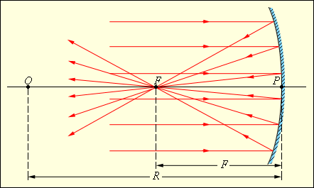
Отражение параллельного пучка лучей от вогнутого сферического зеркала. Точки O – оптический центр, P – полюс, F – главный фокус зеркала; OP – главная оптическая ось, R – радиус кривизны зеркала.

Slide 34
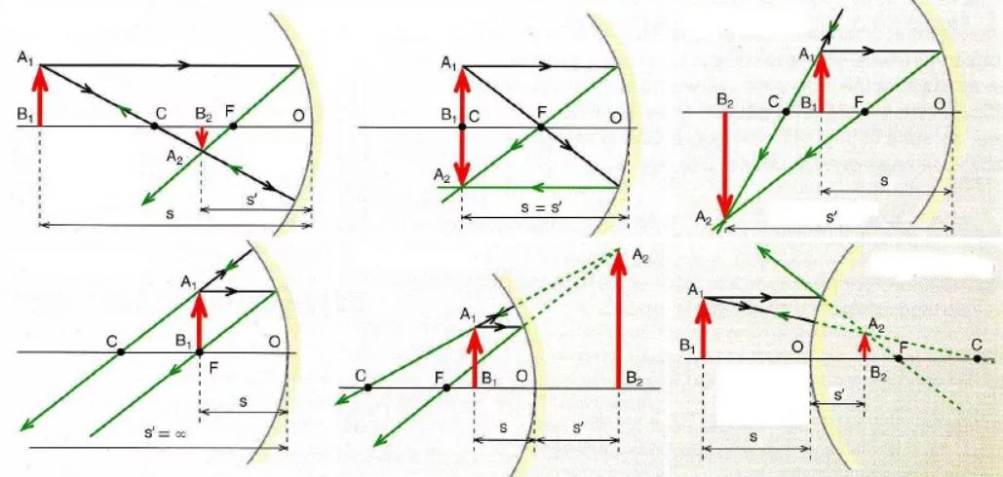
Построение изображения в зеркалах

Slide 35
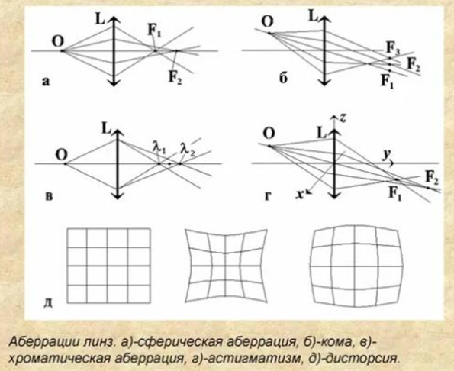
3. Аберрации оптических систем.

Slide 40
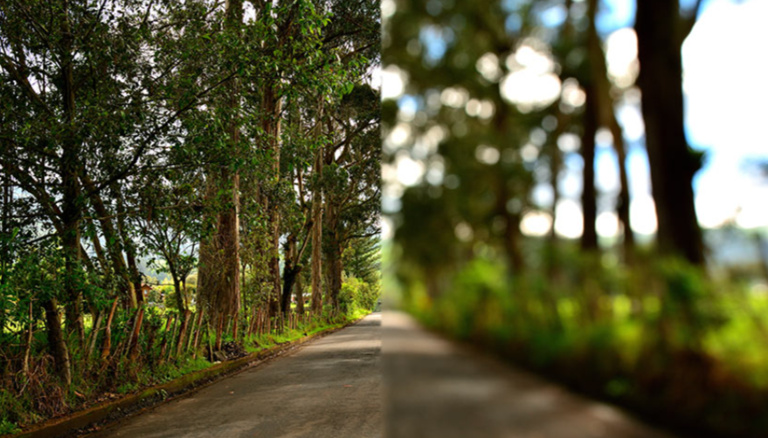
Астигматизм Астигматизм — это распространённое нарушение зрения. Люди с астигматизмом (их ещё некорректно называют астигматиками) видят предметы размыто на любом расстоянии, потому что у них нарушена форма роговицы или хрусталика.

Slide 41
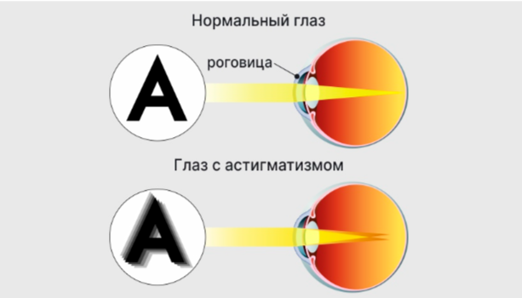
При астигматизме роговица или хрусталик изогнуты неравномерно, по форме больше напоминают мяч для регби, поэтому свет, проходя сквозь них, не преломляется как следует. Из-за этого лучи на сетчатке фокусируются сразу в нескольких точках. Возникает ощущение, что изображение «плывёт», двоится или троится, а его элементы сливаются друг с другом.

Slide 43
Спасибо за внимание !

